Slide 1
Eje: Organización, Estructura y Actividad Celular
Interacción célula-ambiente Membrana Celular o Plasmática
603

Slide 2
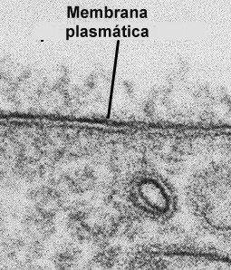
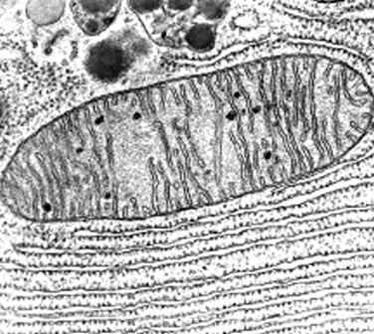
Estructura de la Membrana Celular
El grosor de la membrana es de 7.5 a 10 nanómetros (nm).
No es visible en el microscopio de luz.
La membrana se compone, casi completamente, de lípidos y proteínas, adicionalmente presenta colesterol y azúcares.
Mitocondria
Membrana plasmática

Slide 3
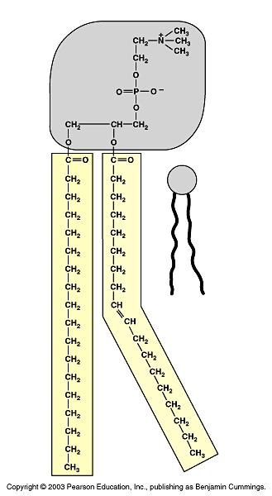
Lípidos de Membrana
Cabeza
Los fosfolípidos son el principal componente estructural de todas las membranas celulares.
Cabeza polar hidrofílica: (glicerol + fosfato + colina, o serina, etc. depende del tipo)
Dos colas no polares: (dos ácidos grasos) que son hidrofóbicas o anfipáticas.
Símbolo
Colas

Slide 4
Fosfolipidos
En agua, los fospolípidos forman espontáneamente una bicapa o lámina doble muy estable

Slide 5
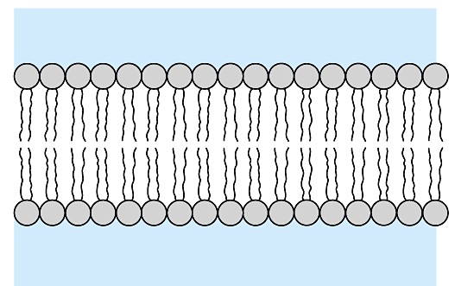
Las cabezas hidrofílicas se ubican hacia afuera y sus colas hidrofóbicas se ubican hacia adentro de la célula.
Líquido intersticial Exterior de la Célula
Cabezas
hidrofílicas
Colas
hidrofóbicas
Citoplasma
Interior de la Célula

Slide 6
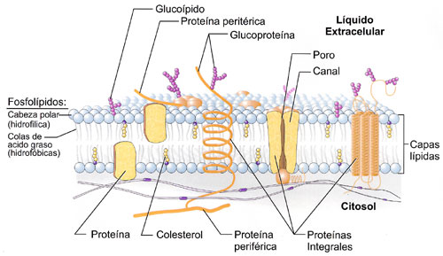
Lípidos de Membrana
Esteroides como el Colesterol (célula animal) y los Fitoesteroles (célula vegetal) cumplen un papel importante regulando la resistencia y la fluidez de las membranas.

Slide 7
Proteínas de Membrana
Existen dos tipos generales de proteínas de membrana:
Proteínas integrales o transmembrana: penetran completamente la bicapa fosfolipídica y tienen regiones hidrofóbicas.
Proteínas periféricas: no atraviesan toda la bicapa fosfolipídica y carecen de regiones hidrofóbicas (presentan regiones polares o cargadas). Están asociadas a proteínas integrales y a lípidos.

Slide 9
Función de las Proteínas de Membrana
Transporte
Permiten y regulan el paso de sustancias que por su tamaño o por su carga no atraviesan por difusión la membrana plasmática.
Transportadores pasivos: canales iónicos
Proteínas facilitadoras.

Slide 10
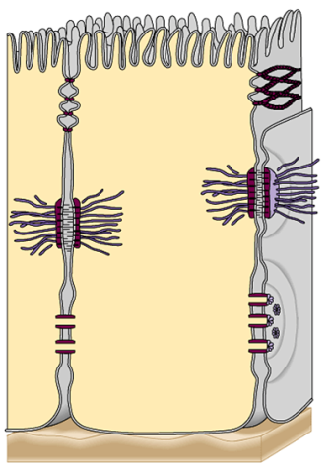
Comunicación
Célula – medio extracelular: reciben estímulos eléctricos o químicos (ej. hormonas).
Célula – célula: reciben y envían estímulos químicos y eléctricos entre las células.
Unión
Estrecha
Desmosomas
Unión
Comunicante
Membrana plasmática adyacente

Slide 11
Reconocimiento
Algunas Glucoproteínas (proteína + carbohidrato), hacen específicas las células para un tejido, órgano y hasta para un organismo.

Slide 12
Carbohidratos como glucosa o galactosa se fijan a
proteínas o a fosfolípidos, por fuera de la membrana
plasmática, formando glucoproteínas o bien
glucolípidos.
Son importantes para el reconocimiento de moléculas específicas.
Ayudan a mantener unidas las células vecinas.

Slide 13
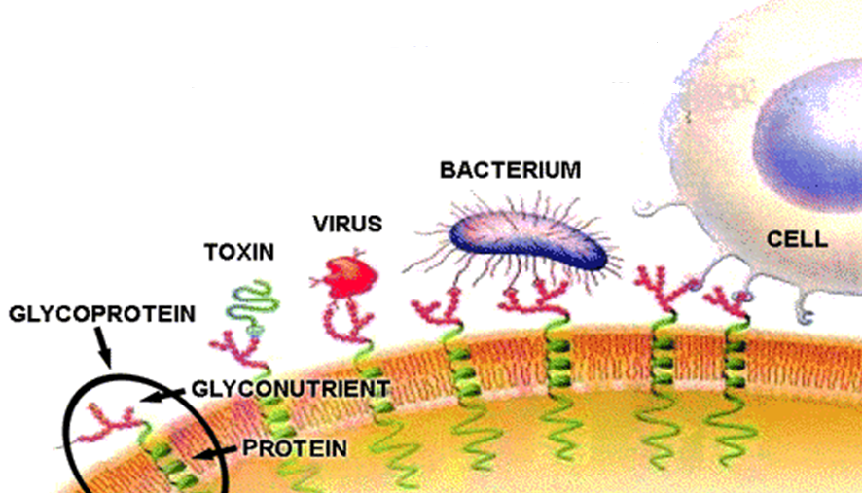

Slide 14
Teoría del Mosaico Fluido
Movimiento de los fosfolípidos:
Flip - Flop: pueden saltar de una monocapa a la otra; se produce poco por que requiere gran gasto de energía.
Difusión lateral: cambian de lugar con fosfolípidos vecinos, dentro de la misma monocapa unas 107 veces por segundo.
Rotación: giran sobre su eje longitudinal con rapidez.
Flexión: Separación y aproximación de los extremos de las colas, por flexión de las cadenas carbonadas de los ácidos grasos.

Slide 15
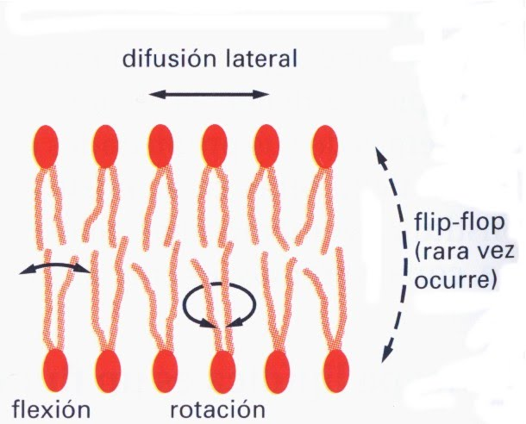

Slide 16
Funciones de la Membrana Plasmática
Protegen la célula o a la organelas del medio externo.
Mantienen una forma estable de la célula u organela.
Regulan el transporte de sustancias y energía hacia adentro o hacia afuera de la célula u orgánulo
Permite la comunicación entre las células adyacentes.
Permiten el reconocimiento celular.
Permiten la motilidad de algunas células u orgánulos

Slide 17
Permeabilidad Selectiva
Capacidad de la membrana de incorporar las
sustancias necesarias para la célula y descartar los
desechos celulares.
Impide que algunas sustancias, como las proteínas y los lípidos, entren a la célula.
Permite el paso de azúcares simples, oxígeno, agua y bióxido de carbono.

Slide 18
La Permeabilidad a través de la membrana depende
de factores:
Solubilidad en los lípidos: Sustancias liposolubles (ej. moléculas hidrófobas, no polares) penetran con facilidad la bicapa de fosfolípidos. Por otro lado el agua no pasa con facilidad.
Tamaño: Muchas moléculas de gran tamaño (glucosa, proteínas, aminoácidos, ácidos nucleícos) no pasan a través de la bicapa de fosfolípidos
Carga: Moléculas cargadas y los iones (k⁺, Mg⁺², Ca⁺³, Cl⁻) no pueden pasar, en condiciones normales, a través de la membrana

Slide 19
Transporte a nivel de Membrana

Slide 20
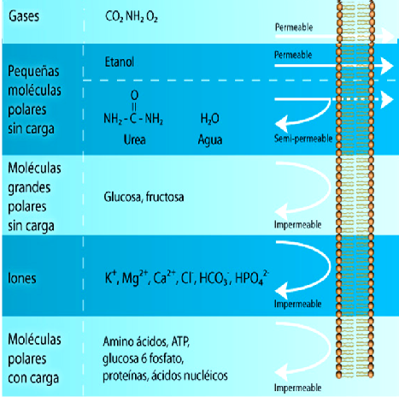

Slide 21
Transporte de Moléculas de baja masa
Transporte Pasivo
Difusión Simple
Difusión Facilitada
Transporte Activo
Bomba Sodio Potasio
Osmosis
Otras Bombas

Slide 22
Transporte a nivel de Membrana

Slide 23
Transporte Pasivo: Difusión simple
Cuando la difusión se realiza entre compartimientos separados por una membrana permeable a ese soluto, se denomina difusión simple y no requiere de otra energía adicional que no sea el movimiento de las moléculas, desplazándose éstas a favor de su gradiente de concentración.
Ej.: O₂ y CO_{2,} EtOH, NH₃, fármacos liposolubles

Slide 24
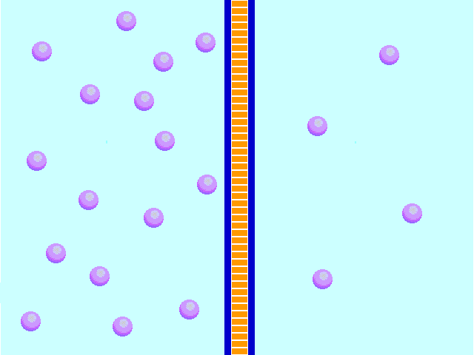
Transporte Pasivo: Difusión simple

Slide 25
Transporte Pasivo: Osmosis
El pasaje de agua a través de la membrana u ósmosis se lleva a cabo siempre en forma espontánea. El H₂O difundirá desde el compartimiento de menor concentración de solutos o medio hipotónico, al de mayor concentración de solutos o medio hipertónico

Slide 26
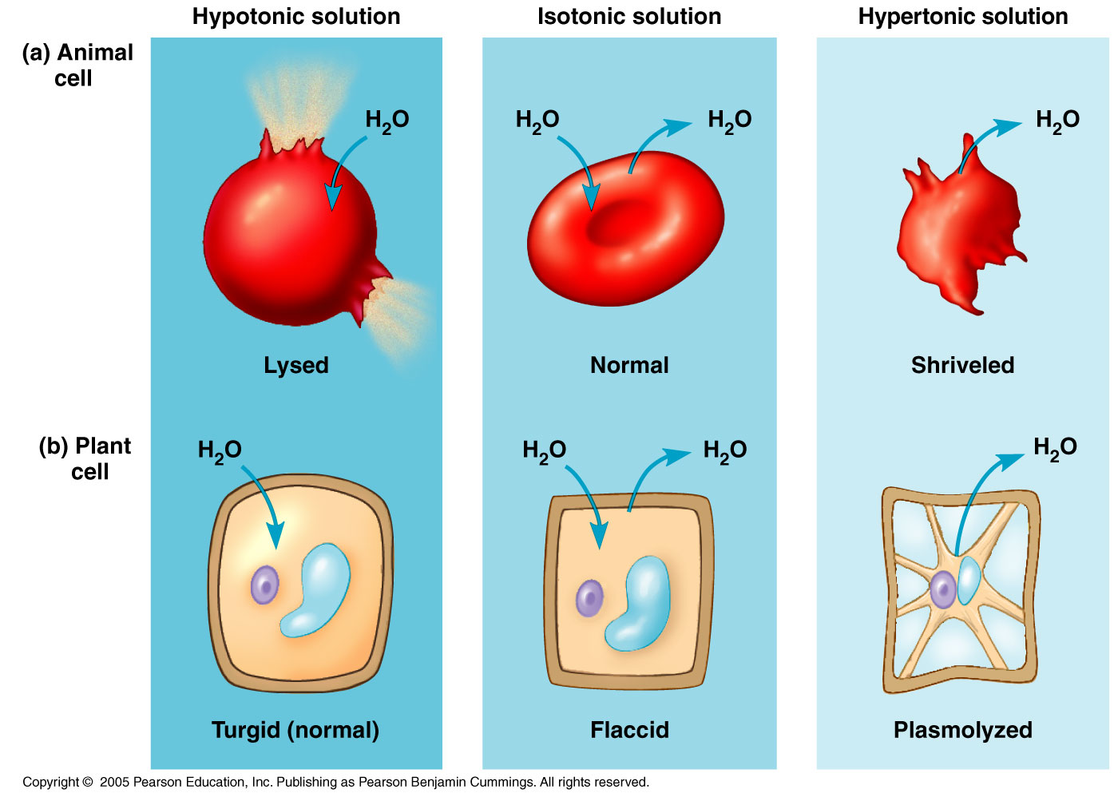

Slide 27
Transporte Pasivo: Difusión facilitada
Aquellas moléculas que no pueden atravesar fácilmente las membranas por difusión simple debido a su polaridad y/o a su tamaño (por ej. glucosa, aminoácidos, iones), podrán hacerlo si están presentes sus respectivos transportadores, la difusión facilitada ocurre siempre a favor del gradiente de concentración, por lo tanto no requiere gasto de energía adicional

Slide 28
Las proteínas de canal son proteínas con un orificio o canal interno, cuya apertura está regulada, por ejemplo por ligando, como ocurre con neurotransmisores u hormonas, que se unen a una región llamada receptor de la proteína de canal, que sufre una transformación estructural que induce la apertura del canal.

Slide 29
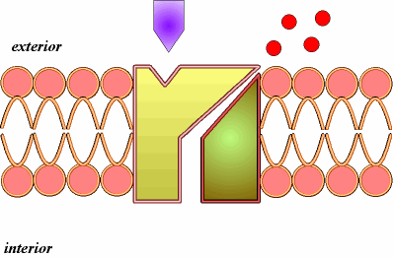
Transporte Pasivo: Difusión facilitada

Slide 30
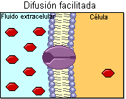
Transporte Pasivo: Difusión facilitada

Slide 31
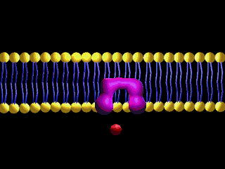
Transporte Pasivo: Difusión facilitada

Slide 32
Transporte Activo: Bomba Sodio - Potasio
Las células no pueden depender únicamente del transporte pasivo dado que deben importar, por un lado, moléculas que están en menor concentración en medio extracelular que en el citoplasma y, por otro, necesitan mantener constante la composición iónica intracelular. Ambas funciones se llevan a cabo por medio del transporte activo, este es un transporte que se realiza en contra del gradiente, ya sea este de concentración o eléctrico y, en consecuencia, se requerirá gasto de energía en forma de ATP.

Slide 33
Está presente en todas las membranas plasmáticas de las células animales, también se la conoce como Na⁺-K⁺ ATPasa. Es un complejo proteico formado por cuatro subunidades, todas ellas proteínas integrales de la membrana plasmática, su función es expulsar Na⁺ al espacio extracelular e introducir K⁺ al citosol.

Slide 34
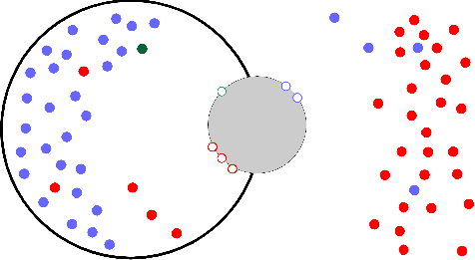
Transporte Activo: Bomba Sodio - Potasio

Slide 35
Transporte mediados por vesículas
Transporte de grandes moléculas hacia el interior, así como también para la expulsión de moléculas grandes o en grandes cantidades, las células utilizan vesículas. Estas son esferas delimitadas por membranas, cuyo contenido permanece sin contacto con el resto de citoplasma.

Slide 36
Pinocitosis
Fagocitosis
Incorporación de partículas grandes Ej proteínas, bacterias, virus. Existen unicelulares que se alimentan por fagocitosis
Incorporación de partículas grandes Ej proteínas, bacterias, virus. Existen unicelulares que se alimentan por fagocitosis
Endocitosis
Incorporación de soluciones o de proteínas grandes.
Las vesículas se desprenden de la MP

